Slide 1
Higiene Oral
1º Ciclo

Slide 2
Resultados da Aprendizagem
• Entender o que é a placa bacteriana e como se forma.
• Entender as consequências da cárie dentária.
• Entender que limitar os alimentos e as bebidas com açúcar pode reduzir as cáries dentárias.
• Entender a importância de comer lanches mais saudáveis.

Slide 3
Ligações Curriculares
Cidadania e Desenvolvimento
• Saúde e Prevenção
Estudo do Meio
• Trabalhar com espírito científico
• Seres vivos e seus habitats
Português / Inglês
• Leitura e compreensão
• Escrita

Slide 4
De que são feitos os nossos dentes?
Os dentes são duros, brancos, brilhantes e fortes, para conseguirmos mastigar e dar dentadas na comida.
Os dentes são compostos por várias camadas. A camada mais dura dos dentes é chamada esmalte. Esta parte é semelhante à casca de um ovo.
Ao longo do dia, as bactérias podem crescer nos dentes e formar uma substância pegajosa que endurece, chamada placa bacteriana.
Quando comemos e bebemos coisas com açúcar, as bactérias usam o açúcar para atacar os dentes, especialmente a camada dura exterior, o esmalte.

Slide 5
Atividade Principal:
Experiência da casca de ovo

Slide 6

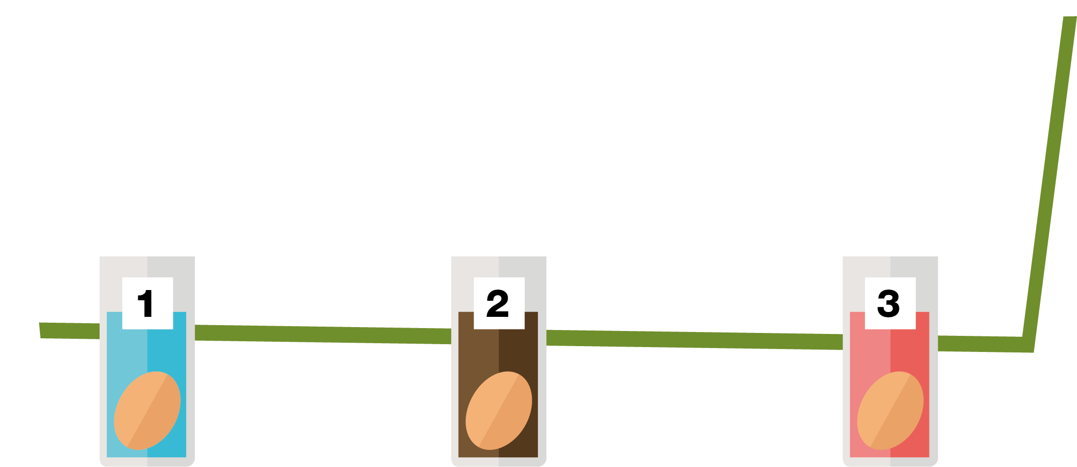
=
3. Despejar uma das bebidas em cada chávena (o suficiente para cobrir a casca de ovo).
4. Esperar pelo menos um dia. O que vês?
1. Numerar as chávenas de 1 a 3.
2. Colocar casca de ovo em cada chávena.

Slide 7
Debate

Slide 8
Pontos de Debate
O que acontecerá ao ovo se o deixarmos na bebida durante muito tempo?
Qual vai ser o líquido que irá alterar mais o ovo?
Qual vai ser o líquido que irá alterar menos o ovo?
Que alterações observam?
Porque acham que essas alterações aconteceram?
O que pode danificar os dentes?
O que devemos fazer para manter os dentes saudáveis?

Slide 9
Atividades Suplementares

Slide 10

Do que te lembras –
Respostas
Alimentação saudável
Do que te lembras?
Estas frases são Verdadeiras ou Falsas?
Os frutos secos devem ser ingeridos à hora da refeição e não como lanche
Verdadeiro
As bolachas são parte de um lanche mais saudável do que iogurte natural ou fruta
Falso
As bolachas têm adição de muito açúcar
Leite é uma opção mais
saudável que uma bebida energética
Verdadeiro
As bebidas energéticas têm muito açúcar. A água ou o leite são melhores opções.
Ingerir demasiado açúcar
pode causar cárie dentária
Verdadeiro

Slide 11
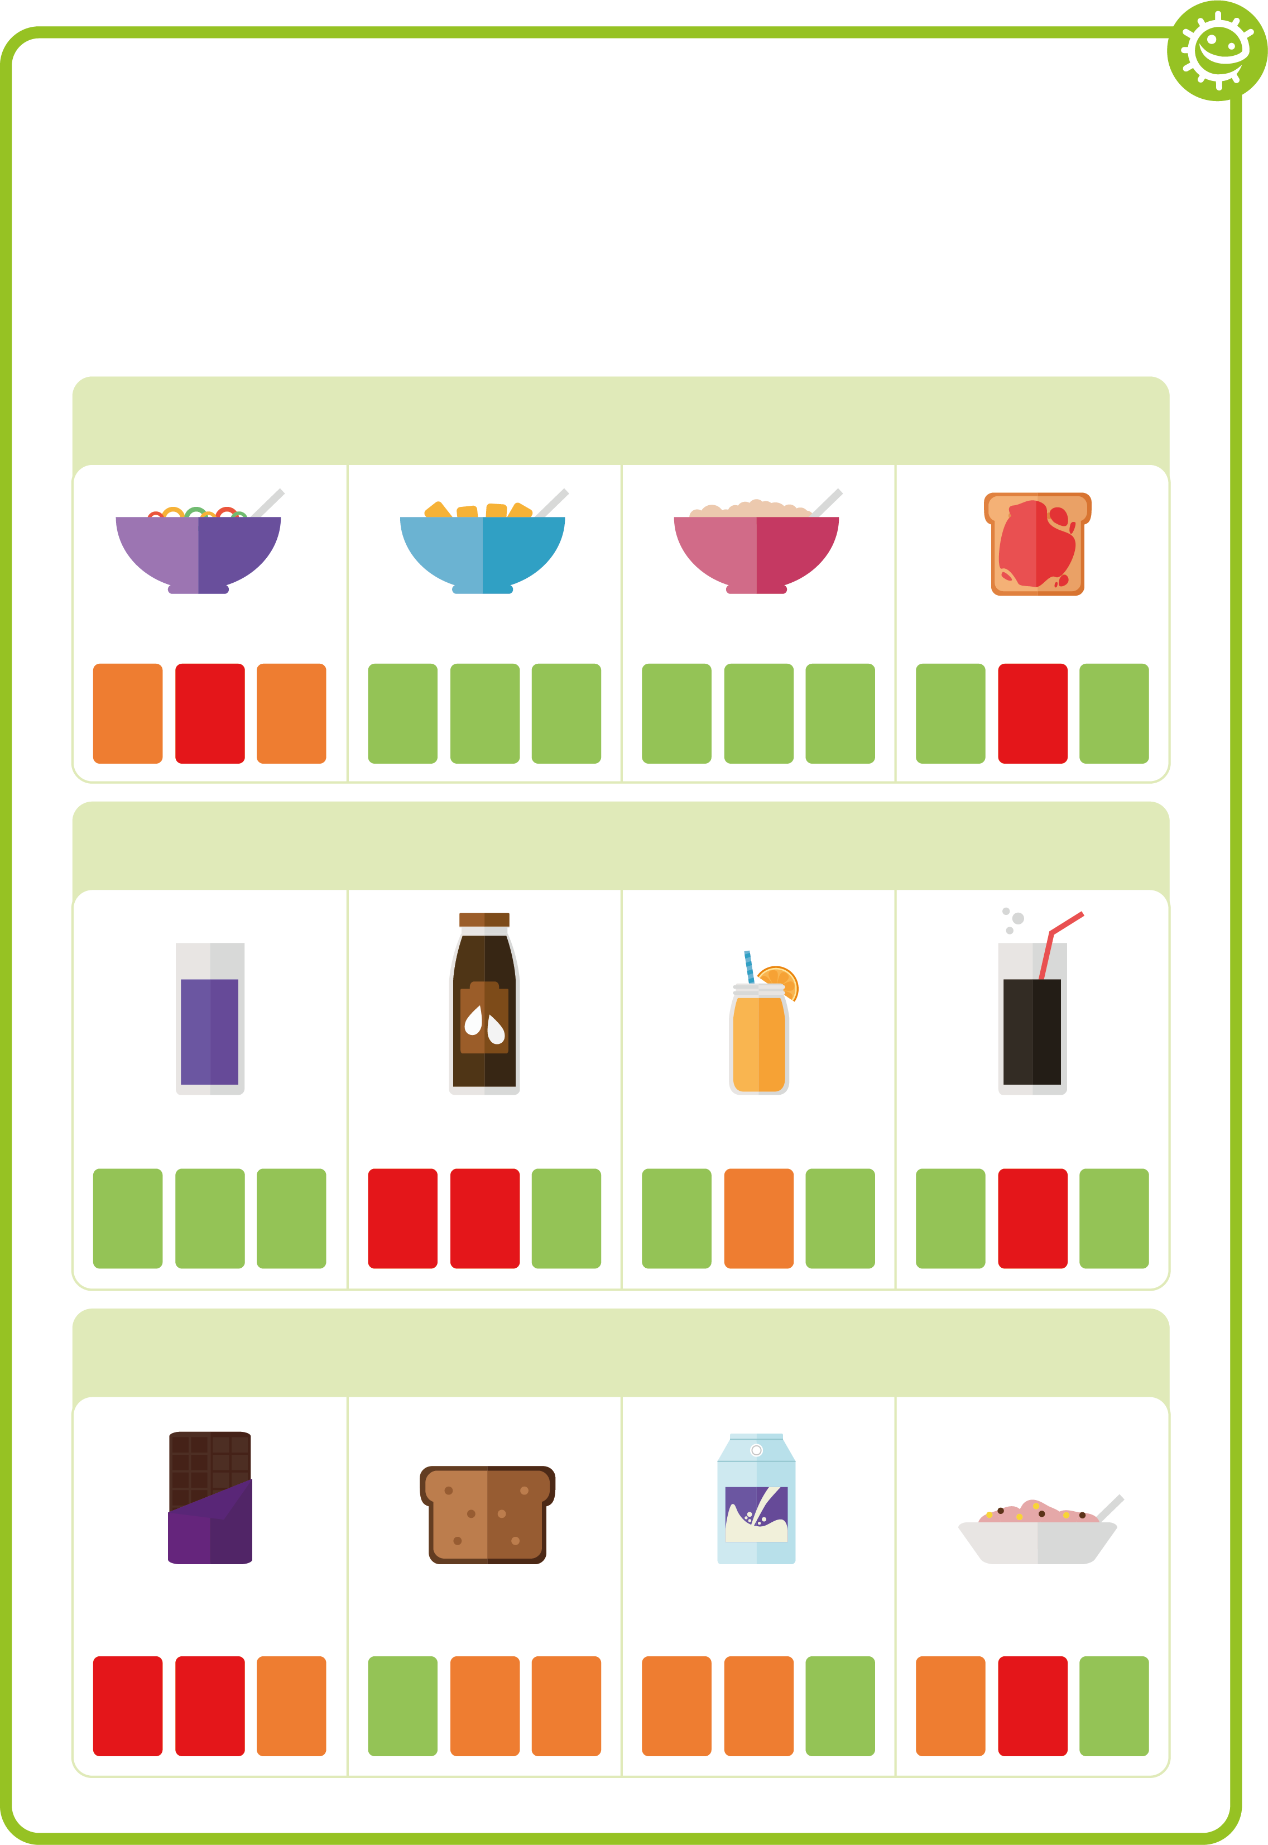
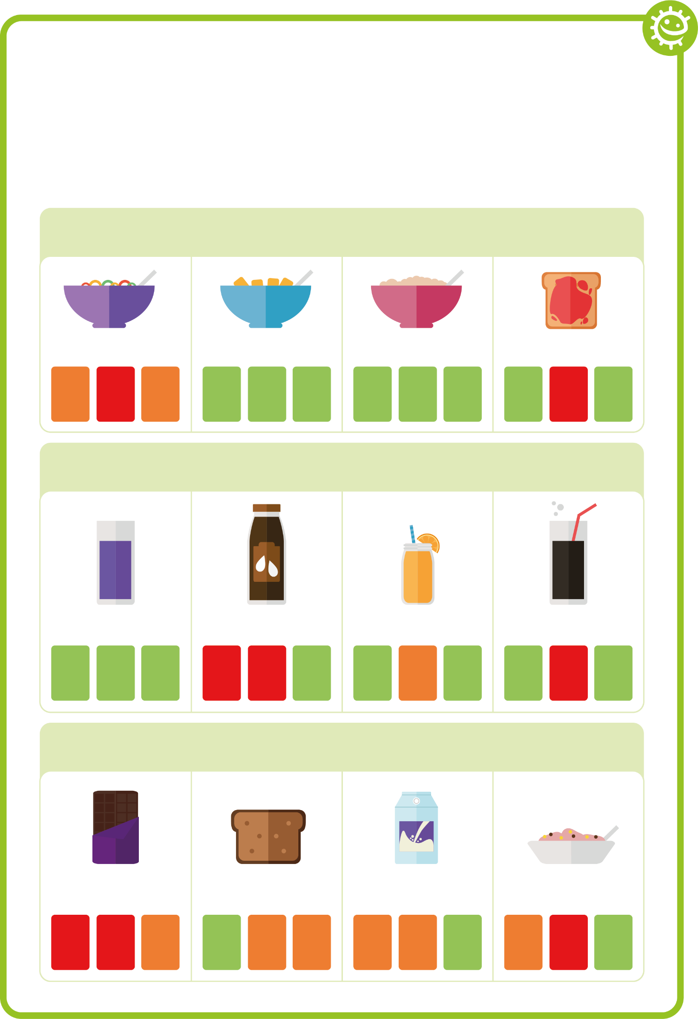
Ficha Temática
Escolha de Alimentos Saudáveis
Ficha Temática Escolha de Alimentos Saudáveis
Pequeno-almoço
Cereais com alto teor de açúcar
Cereais de biscoitos de trigo
Papas de aveia
Doce nas torradas
Gor-dura
Açú-car
Sal
Gordura
Açú-car
Sal
Gordura
Açú-car
Sal
Gordura
Açú-car
Sal
Bebidas
Concentrado sem adição de açúcar
Leite gordo com chocolate
Sumo natural de laranja
Refrigerante
Gor-
dura
Açú-car
Sal
Gor-
dura
Açú-car
Sal
Gor-
dura
Açú-car
Sal
Gor-
dura
Açú-car
Sal
Lanche
Barra de chocolate
Pão de mistura
Iogurte com baixo teor de açúcar
Iogurte natural
Gor-
dura
Açú-car
Sal
Gor-
dura
Açú-car
Sal
Gor-
dura
Açú-car
Sal
Gor-
dura
Açú-car
Sal

Slide 12
Exercício de Escolha de Alimentos Saudáveis
Quais as melhores opções para o teu pequeno-almoço e lanche e quais as melhores bebidas para manter os teus dentes saudáveis?
Escreve o que escolheste
Pequeno-almoço
Desenha o que escolheste
Bebidas
Lanche

Slide 13
Quadro de Escovagem para Dentes Saudáveis
6ª feira
5ª feira
Eu lavei os meus dentes de manhã
4ª feira
Eu lavei os meus dentes durante 2 min.
Eu lavei os meus dentes antes de deitar
3ª feira
Acrescenta uma imagem ou estrela cada vez que escovas os teus dentes
2ª feira
Nome
Turma

Slide 14
Consolidação da Aprendizagem

Slide 15
Qual é o nome da substância pegajosa composta de bactérias aglomeradas nos nossos dentes?
Placa bacteriana

Slide 16
Completa a frase: Quando consumimos alimentos e bebidas açucarados, os dentes são atacados, o que pode provocar...?
Cárie dentária

Slide 17
Quantas vezes por dia se deve escovar os dentes com pasta de dentes.
Pelo menos duas vezes

Slide 18
Após escovar os dentes, deves: a) cuspir a pasta de dentes e enxaguar; b) cuspir a pasta de dentes e não enxaguar?
Escovar os dentes
Cuspir a pasta de dentes
Não enxaguar

